Slide 1
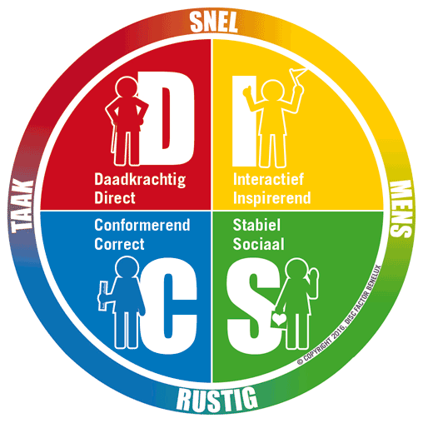
© PeopleKeys – DISC Insights Benelux – www.discinsights.nl

Slide 2
Wat is DISC?
Maakt gedrags- en communicatiepatronen zichtbaar
Makkelijk te begrijpen – universele taal
Hoog gevalideerd instrument
Gedragsgericht instrument - voorkeursgedrag en communicatie
© PeopleKeys – DISC Insights Benelux – www.discinsights.nl

Slide 3
Onze DISC stijl maakt veel duidelijk over…
Hoe we gemotiveerd worden
Welke omgeving onze voorkeur heeft
Wat onze persoonlijke doelen zijn
Hoe we communiceren met anderen
Hoe we graag behandeld wensen te worden
© PeopleKeys – DISC Insights Benelux – www.discinsights.nl
Notes:
Now complete the paper version

Slide 4
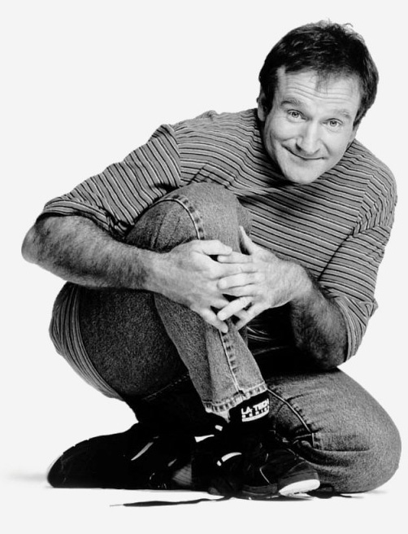
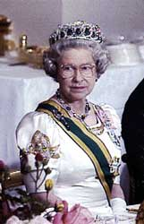
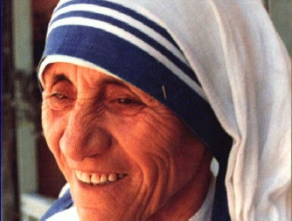
DISC Stijlen
D Stijl
I Stijl
Daadkrachtig
Dynamisch
Direct
Interactief Inspirerend Invloedrijk
C Stijl
S Stijl
Conformerend Correct Consciëntieus
Stabiel Supportgevend Sociaal
© PeopleKeys – DISC Insights Benelux – www.discinsights.nl

